Slide 1
الثَّوْرَةُ الصِّنَاعِيَّةُ الرَّابِعَةُ تُهَدِّدُ مَلايِينَ الوَظائِفِ
Dr. Ehab Atta

Slide 2
2- غَابَاتُ الأَمَازُون
3- البُنْدُقُ ذَهَبُ تُرْكيا الأَخْضَرُ
1- الثَّوْرَةُ الصِّنَاعِيَّةُ الرَّابِعَةُ تُهَدِّدُ مَلايِينَ الوَظائِفِ
4- سِحْرُ الخَرِيفِ في مُحافَظَةِ ظَفار العُمانِيّة
5- السَّيَّارَاتُ الشَّمْسِيَّةُ فِي الصِّين
6- كَيْفَ يَعِيِشُ الْمُسْلِمُونَ فِي برِيطانيا؟

Slide 3
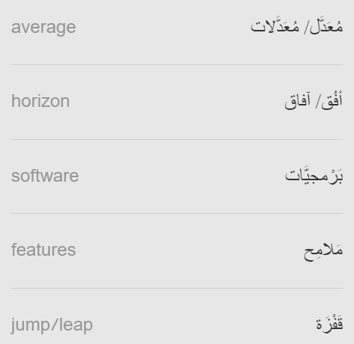
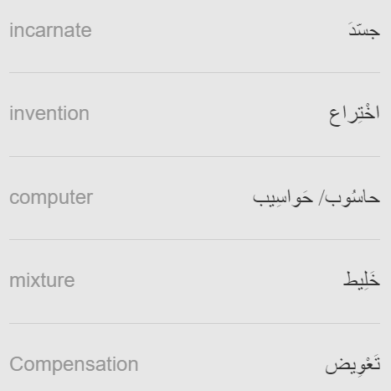

Slide 4
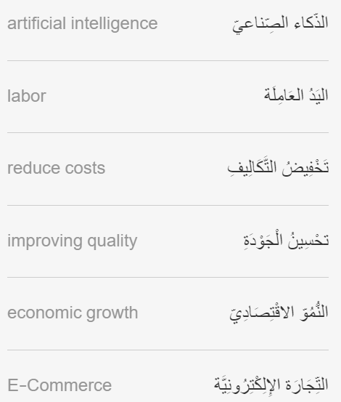

Slide 5
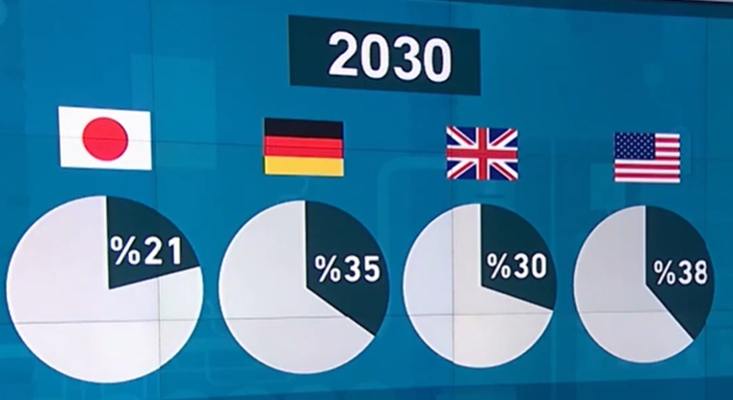
https://learning.aljazeera.net/ar/node/20954

Slide 6
شَهِدَ الْعَالَمُ ثَلَاثَ ثَوْرَاتٍ صِنَاعِيَّةٍ الْأُولَى عَامَ 1760 حَيْثُ ظَهَرَتِ الْآلَةُ وجَسَّدَهَا مُحَرِّكُ الْبُخَارِ، بَدَأَتِ الثَّوْرَةُ الثَّانِيَةُ فِي الْقَرْنِ التَّاسِعَ عَشَرَ وَجَعَلَتِ الْإِنْتاجَ الضَّخْمَ مُمْكِنًا ومَيَّزَهَا ظُهُورُ الكَهْرَباءِ، أَمَّا الثَّوْرَةُ الثَّالِثَةُ فَقَدْ بَدَأَتْ فِي السِّتِّينِيَّاتِ مِنَ الْقَرْنِ الْماضِي مَعَ اخْتِرَاعِ الحَوَاسِيبِ.
الْآنَ نَحْنُ دَخَلْنَا مَرْحَلَةَ ثَوْرَةٍ صِناعِيَّةٍ رابِعَةٍ هِيَ خَلِيطٌ بَيْنَ تَطَوُّرِ التَّكْنُولُوجْيَا الْجَدِيدَةِ وَانْتِشَارِ الإنْتَرْنِتِ مَع وَسَائِلِ التَّوَاصُلِ. مِنْ أَمْثِلَةِ هَذِهِ الثَّوْرَةِ التَّقَدُّمُ فِي مَجَالاتِ إِنْتَرْنِتِ الْأَشْيَاءِ، تَصْنِيعُ الْإِنْسَانِ الْآلِيِّ، الطِّبَاعَةُ الثُّلَاثِيَّةُ الْأبْعَادِ، وَكَذَا الذَّكَاءُ الصِّنَاعِيُّ.
مِن مُحَرِّكَاتِ هَذِه الثَّوْرَةِ انْتِشَارُ وَسَائِلِ التَّوَاصُلِ؛ فَعَدَدُ مَنْ يَمْلِكُونَ هَوَاتِفَ يَبْلُغُ تَقْرِيبًا خَمْسَةَ مِلْياراتِ شَخْصٍ، مَعَ 3.7 مِلْيَارَاتِ شَخْصٍ يَسْتَخْدِمُونَ الإِنْتَرْنِتَ، ومِلْيَارَيْنِ وَثَمَانِمِئَةِ مِلْيُونِ شَخْصٍ يَسْتَخْدِمُونَ مِنَصَّاتِ التَّوَاصُلِ الاجْتِمَاعِيِّ.
تَقُومُ الثَّوْرَةُ الصِّنَاعِيَّةُ الرَّابِعَةُ عَلَى أَسَاسِ تَعْوِيضِ الْيَدِ الْعَامِلَةِ بِالْآلَةِ والتِّقْنِيَّةِ وَالذَّكَاءِ الصِّنَاعِيِّ. لِهَذَا إِيجَابِيَّاتٌ مِنْهَا تَسْرِيعُ مُعَدَّلاتِ النُّمُوِّ الاقْتِصَادِيِّ، تَخْفِيضُ التَّكَالِيفِ وَتَحْسِينُ الْجَوْدَةِ، وَكَذَا تَقْدِيمُ خدْمَاتٍ أَوْسَعَ لِلنَّاسِ. لَكِن لِهَذِهِ الثَّوْرَةِ سَلْبِياتٌ، مِنْ ذَلِكَ تَقْلِيصُ فُرَصِ الْعَمَلِ، وإِمْكانِيَّةُ اتِّسَاعِ الفَجْوَةِ بَيْنَ الْفُقَرَاءِ وَالأَثْرِيَاءِ.

Slide 7
بِحَسَبِ شَرِكَةِ ماكنزي الاسْتِشارِيَّةِ فَإِنَّ نِصْفَ الْعَمَالَةِ الْقَائِمَةِ حَالِيًا يُمْكِنُ اسْتِبْدالُها بِالْآلَةِ والتِّقْنيَّةِ مِمَّا يُوَفِّرُ تَقْرِيبًا سِتَّةَ عَشَرَ ترِيلِيُونَ دُولارٍ، هِيَ عِبَارَةٌ عَنْ رَوَاتِبَ عالَمِيَّةٍ.
فِي آفَاقِ عَامِ 2030 ستَسْتَوْلِي الرُّوبوتاتُ عَلَى 38% مِنَ الْوَظَائِفِ فِي الْوِلَايَاتِ الْمُتَّحِدَةِ الْأَمْرِيكِيَّةِ، 30% فِي برِيطانِيا 35% فِي أَلْمانِيا و21% فِي اليَابَانِ.
وَفْقًا لِلْمُنْتَدَى الِاقْتِصَادِيِّ الْعَالَمِيِّ فَإِنَّ سَبْعَةَ مَلايِينِ وَظِيفَةٍ سَوْفَ تَخْتَفِي بِحُلُولِ عَامِ 2020 وَسَيَظْهَرُ مِلْيُونَا وَظِيفَةٍ مُتَعَلِّقَةٍ بِالْكُمْبِيُوتَر والبَرْمَجِيَّاتِ.
مِنْ مَلامِحِ تَسَارُعِ هَذِهِ الثَّوْرَةِ قَفْزَةُ التِّجَارَةِ الإِلِكْتِرُونِيَّةِ فِي عَامَيْنِ فَقَطْ وَارْتِفَاعُهَا مِنْ 16 إلَى 22 ترِيلْيُونَ دُولارٍ. قَفْزَةٌ تُشِيرُ إلَى حَجْمِ التَّغْيِيرِ الَّذِي سَيَحْصُلُ.

